Slide 1
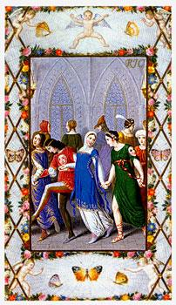
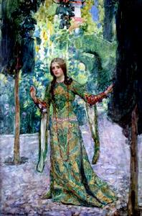
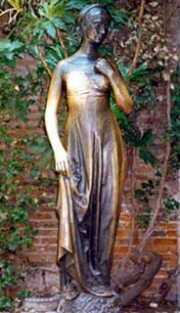
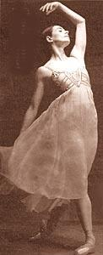
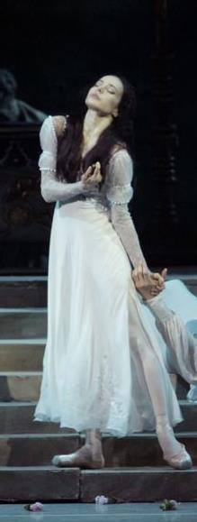
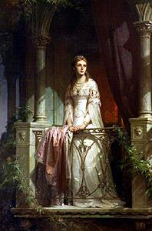
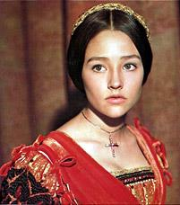
«Отражение динамики образа «Прекрасной Дамы»
в разных видах искусства» (на примере образа Джульетты в театре, живописи и кинематографе)
Автор: Гиниятова Марина Радионовна

Slide 2
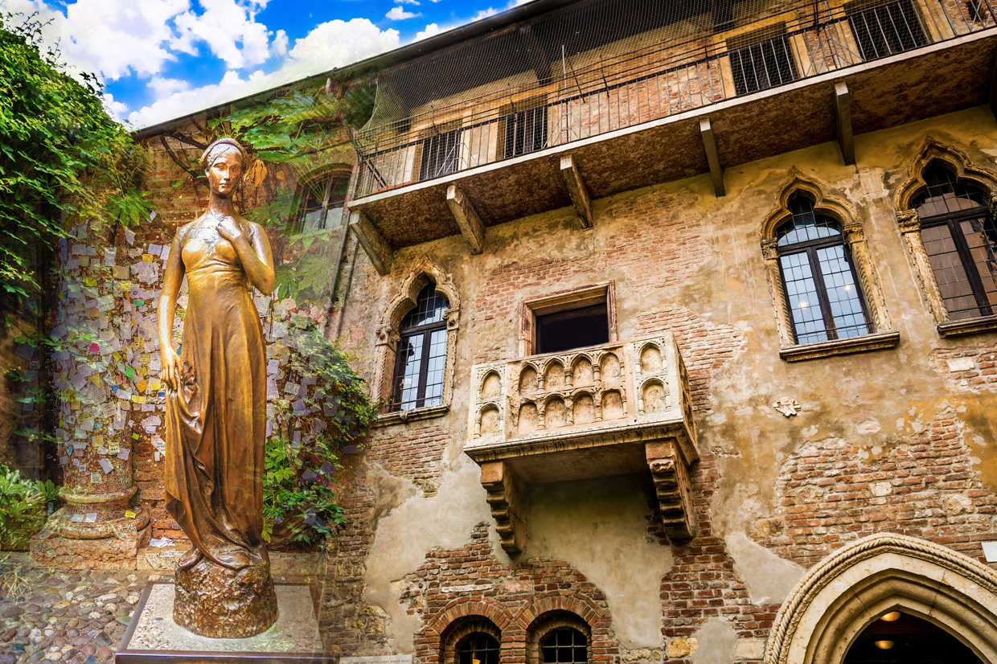

Slide 3
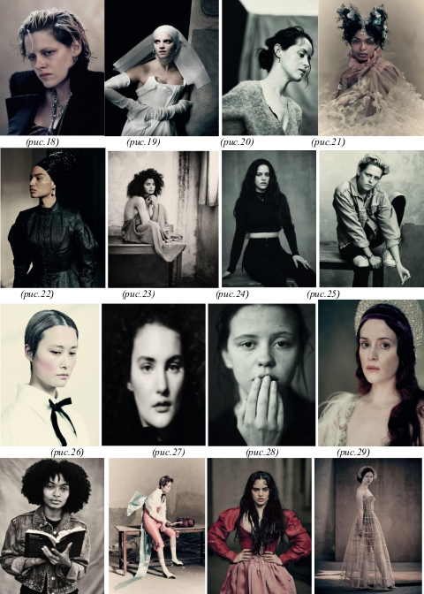
Возникло противоречие между тем фактом, что Джульетта считается одним из ликов «Прекрасной Дамы», а на страницах календаря мы видим портреты совершенно не похожих на привычный идеал женщин, воплощающих живущий в веках, образ Джульетты. В чем же причина такого разнообразия?

Slide 4
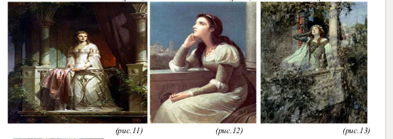
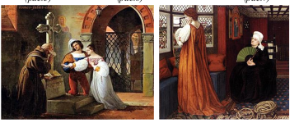
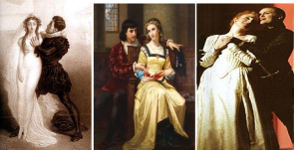
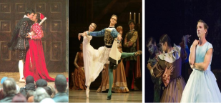
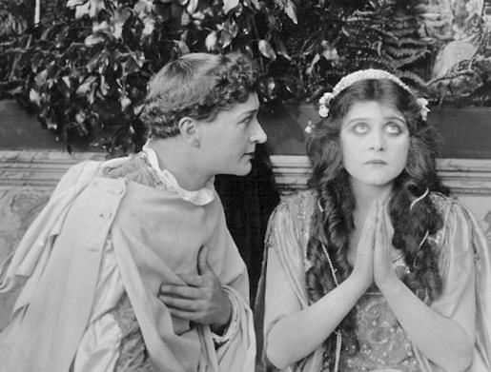
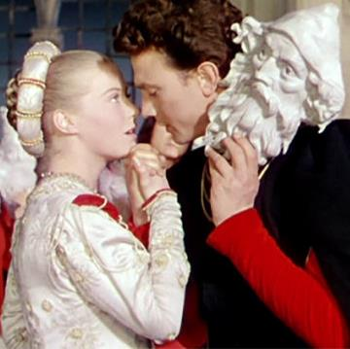
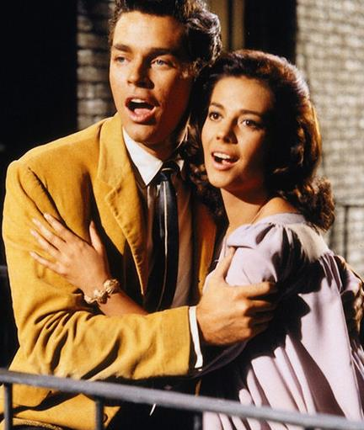
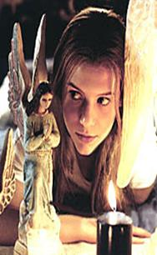
Изображения Джульетты в живописи и графике
Образ Джульетты в театре
Образ Джульетты в кинематографе

Slide 5
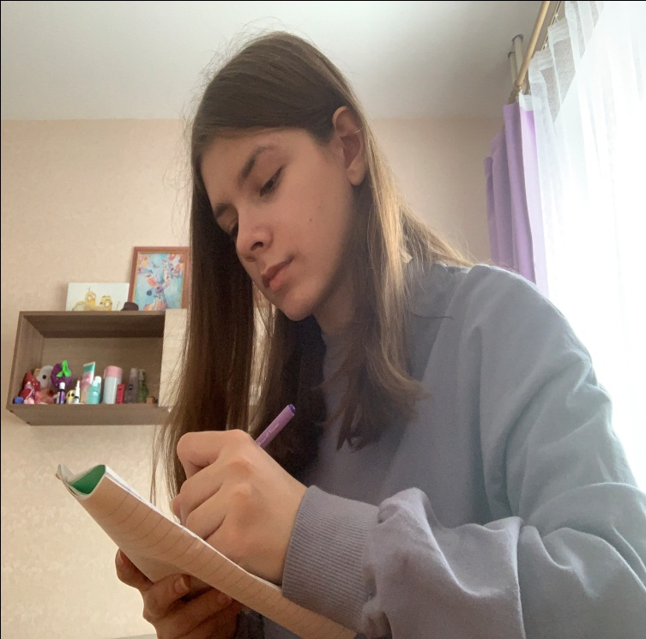
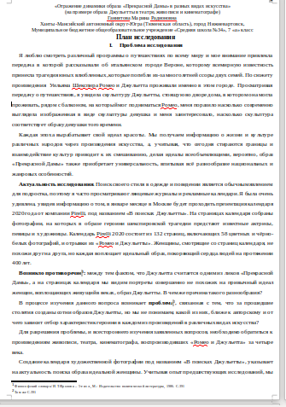
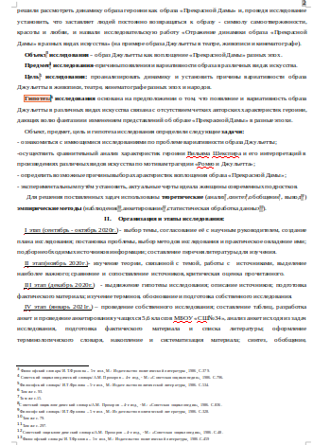
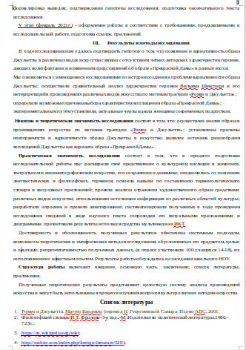
Для реализации задуманного, мы составили план исследования

Slide 6
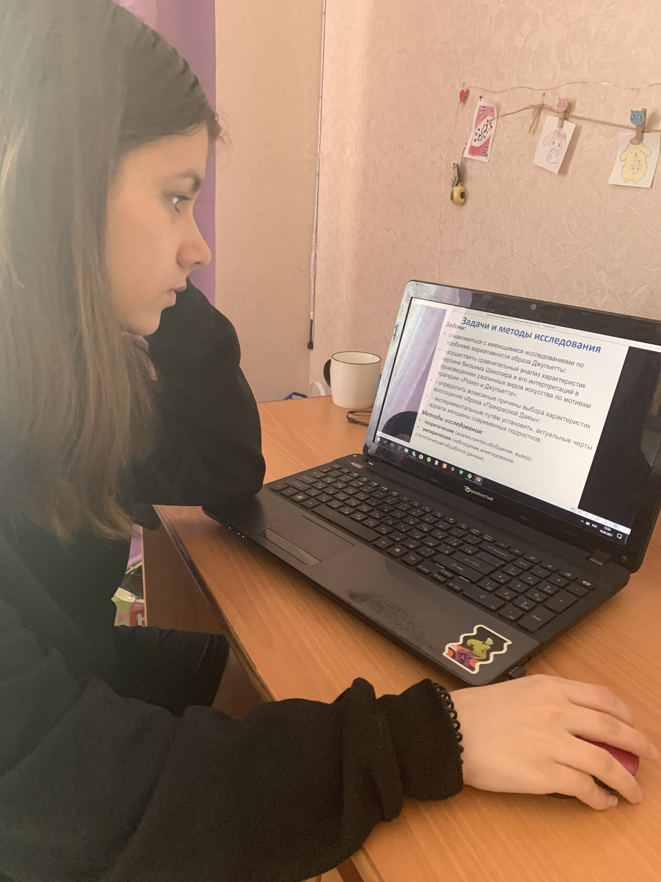
Объект, предмет, цель и гипотеза
Объект исследования: образ Джульетты как воплощение «Прекрасной Дамы» разных эпох.
Предмет исследования: причины появления и вариативности образа в различных видах искусства.
Цель исследования: проанализировать динамику и установить причины вариативности образа Джульетты в живописи, театре, кинематографе разных эпох и народов.
Гипотеза исследования основана на предположении о том, что появление и вариативность образа Джульетты в различных видах искусства связана с отсутствием четких авторских характеристик героини, дающих волю фантазии и изменением представлений об образе «Прекрасной Дамы» в разные эпохи.

Slide 7
Задачи и методы исследования
Задачи:
ознакомиться с имеющимися исследованиями по проблеме вариативности образа Джульетты;
осуществить сравнительный анализ характеристик героини Вильяма Шекспира и его интерпретаций в произведениях различных видов искусства по мотивам трагедии «Ромео и Джульетта»;
определить возможные причины выбора характеристик воплощения образа «Прекрасной Дамы»;
экспериментальным путём установить, актуальные черты идеала женщины современных подростков.
Методы исследования:
теоретические (анализ,синтез,обобщение, вывод)
эмпирические (наблюдение,анкетирование, статистическая обработка данных).

Slide 8
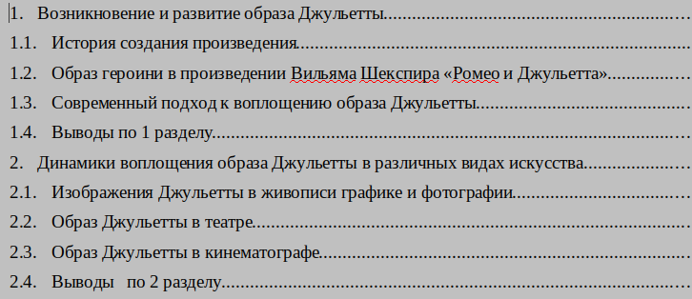
Основная часть

Slide 9
Образ героини в произведении Вильяма Шекспира «Ромео и Джульетта»
Таблице №1
Персонаж | Характеристика Джульетты
Сеньор Капулетти | Дочь моя совсем еще ребенок. Ей нет еще четырнадцати лет. Нелепа мысль. Чтобы она ослушалась, маменькина дочь! Бессовестная, наглая девчонка. Дитя мое! Душа, а не ребенок!
Кормилица | Из моих питомиц ты была самая хорошенькая…ты ум с молоком всосала
Ромео | Ее сиянье факелы затмило. Она, подобно яркому бериллу, … чересчур светла Для мира безобразия и зла, …голубь среди вороньей стаи…Джульетта, ты, как день! луну затмила белизною. Светлый ангел,
Джульетта (о себе) | Я не была и раньше хороша. Я лучше брошусь с башни, присосежусь. К разбойникам, в змеятник заберусь. И дам себя сковать вдвоем с медведем. Я вместо свадьбы лучше соглашусь. Заночевать в мертвецкой или лягу, В разрытую могилу. Все, о чем Я прежде слышать не могла без дрожи, Теперь я, не колеблясь, совершу, Чтоб не нарушить верности Ромео.

Slide 10
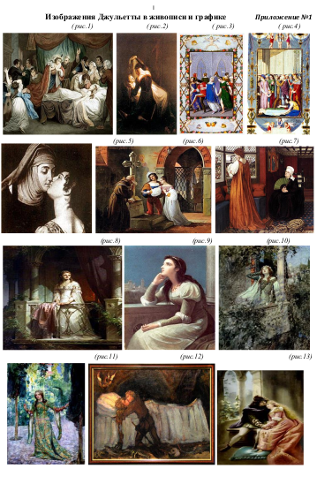
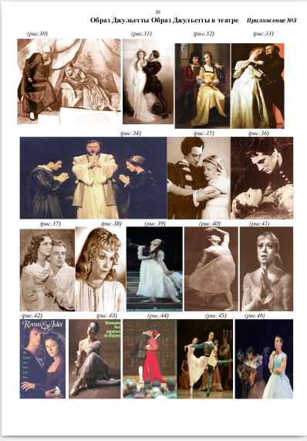
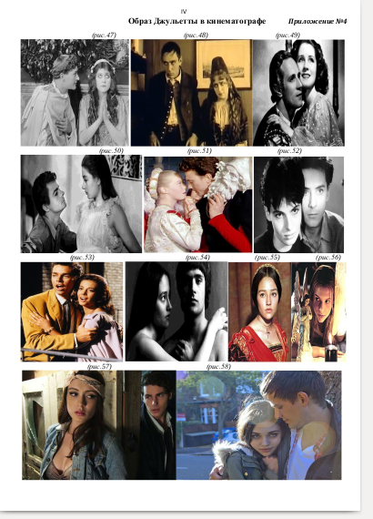
Динамика образа Джульетты в театре, живописи и кинематографе

Slide 11
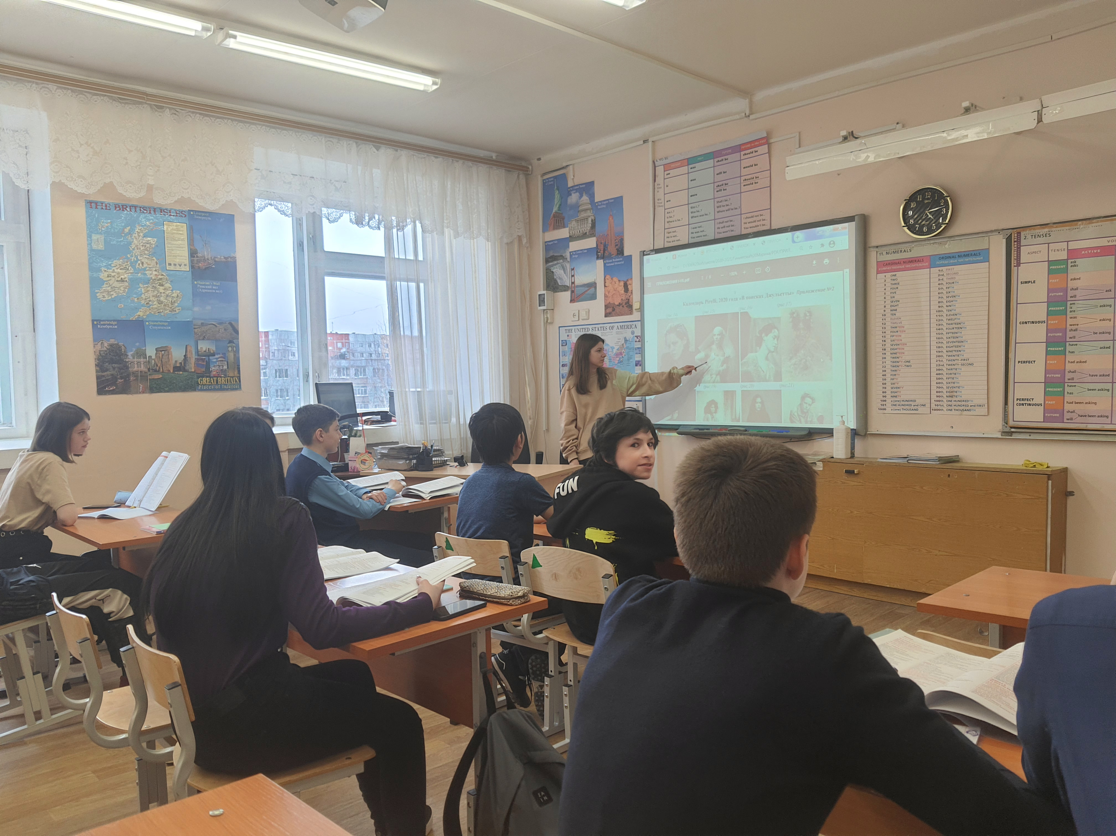
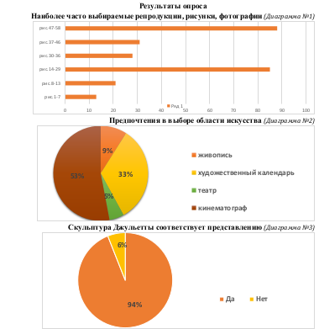
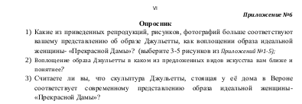
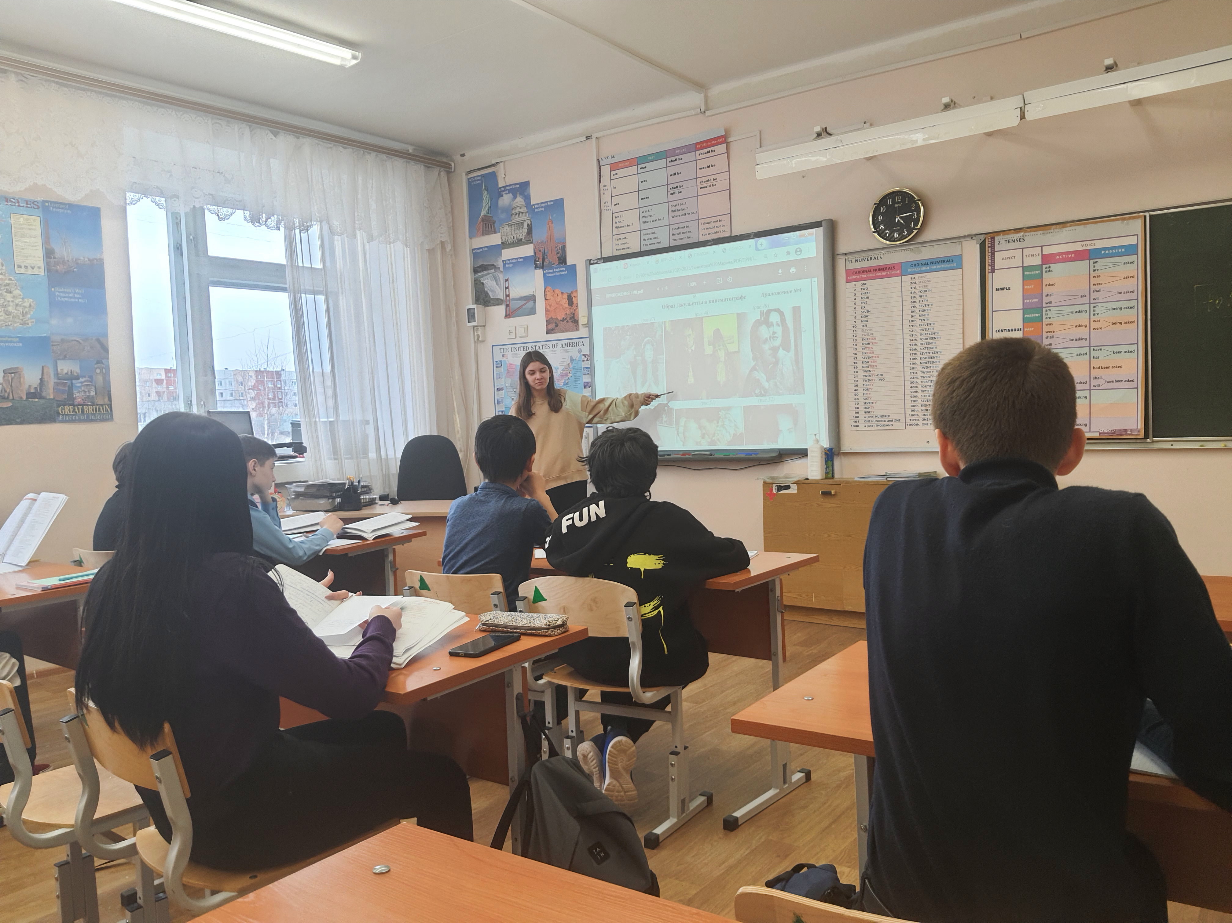
Результаты анкетирования

Slide 12
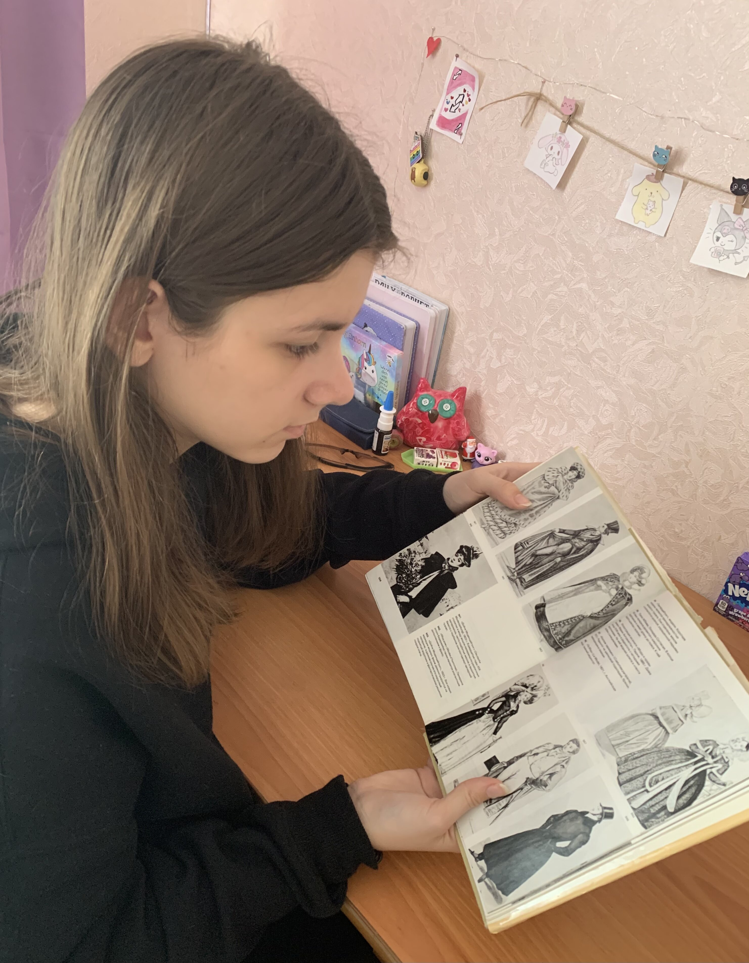
В процессе создания творческой работы
Мы ознакомились с имеющимися исследованиями по истории создания и проблеме вариативности образа Джульетты.
Осуществили сравнительный анализ характеристик героини Вильяма Шекспира и их интерпретаций в произведениях различных видов искусства по мотивам трагедии «Ромео и Джульетта».
Определили возможные
причины выбора
характеристик воплощения
образа «Прекрасной Дамы».
Экспериментальным путём
установили актуальные
черты идеала женщины
современных подростков.

Slide 13
Новизна и теоретическая значимость исследования:
- была подтверждена гипотеза исследования о том, что появление и вариативность образа Джульетты в различных видах искусства связана с отсутствиемчетких авторских характеристик героини, дающих волю фантазии и изменинием представлений об образе «Прекрасной Дамы» в разные эпохи.
- осуществлен анализ образа в произведениях искусства по мотивам трагедии «Ромео и Джульетта»;
- установлены причины повторяемости и вариативности образа Джульетты в искусстве;
- выявлен источник разнообразия воплощений Джульетты как варианта образа «Прекрасной Дамы».

Slide 14
Практическая значимость исследования
Состоит в том, мы получили возможность:
1) расширить представление о культурном наследии в живописи, театральном и кинематографическом искусстве, его сохранении и динамике;
2) ознакомиться со значением лингвистических и философских, терминов;
3) освоить навыки по:
- составлению терминологического словаря и визуальных приложений;
- проведению анализа отражения художественного образа средствами различных видов искусства;
- эффективному использованию источников информации из различных областей культуры;
- подготовке опросников и проведению анкетирования;
- систематизации полученных в ходе проведения исследования сведений в виде научного текста;
- презентации результатов научного исследования.

Slide 15
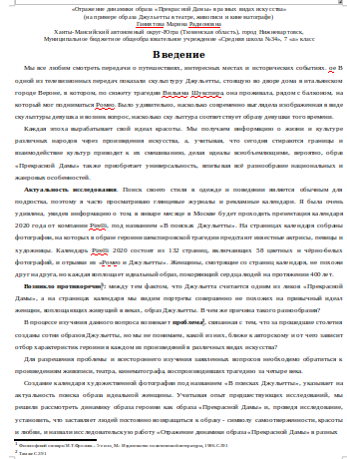
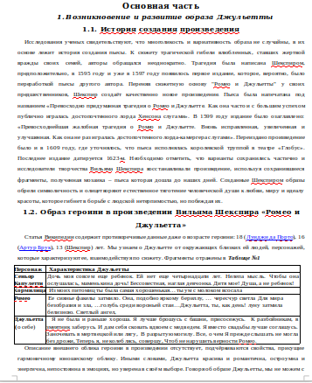
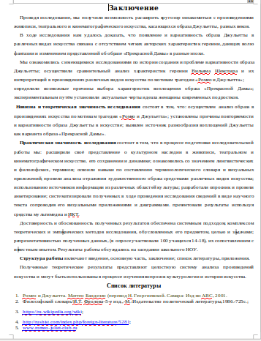
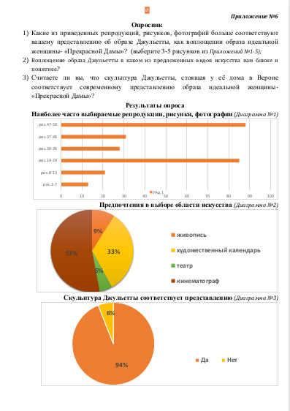
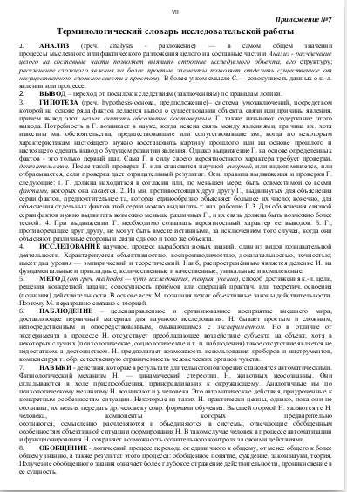
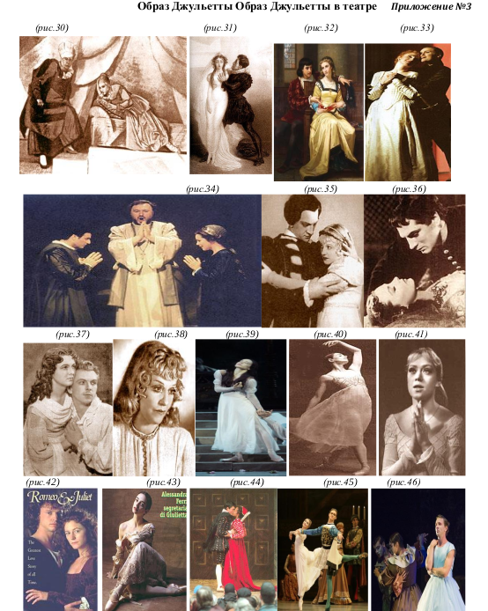
Структура работы

Slide 16
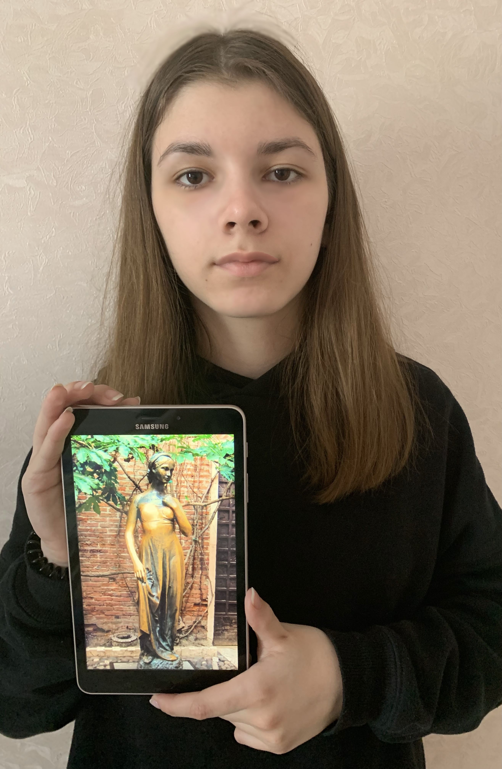
Благодарю за внимание

